Slide 1
密码应用与安全性评估
第1章 密码基础知识(2)
教师姓名
学期
Notes:
每次课2个学时，每次课做一个ppt文件。 章节名称见进度表。

Slide 2

目录
密码算法
2. 密钥管理
3. 密码协议
4. 密码功能实现示例

Slide 3
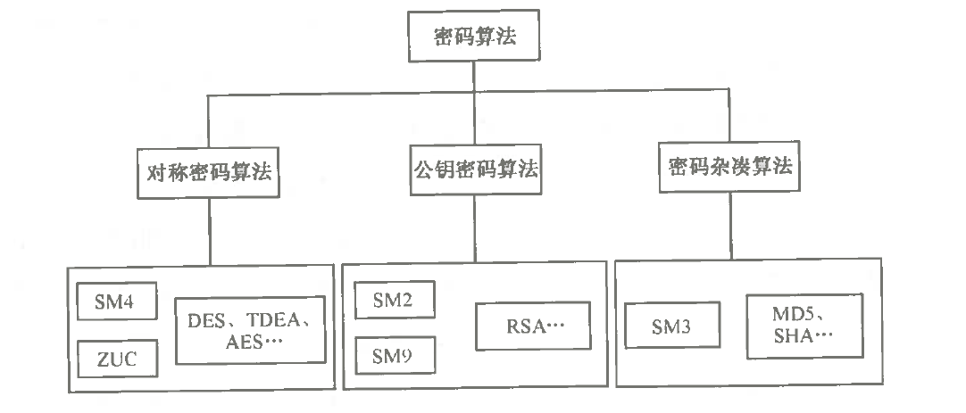
密码算法
密码算法分类
现代密码学理论中，算法是密码技术的核心。常见的密码算法包括对称密码算法、公钥密码算法和密码杂凑算法三个类别。
习惯上，对称密码算法简称为“对称密码”；公钥密码算法简称为“公钥密码”，密码杂凑算法简称为“杂凑算法”。

Slide 4
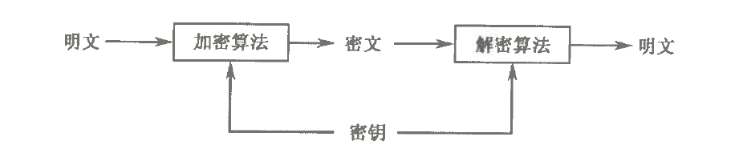
密码算法
对称密码算法
对称密码算法加密过程与解密过程使用相同的或容易相互推导得出的密钥，即加密和解密两方的密钥是“对称”的。
用户通过加密算法将明文变换为密文。
密文的具体值由密钥和加密算法共同决定。
只有掌握了同一个密钥和对应解密算法的用户才可以将密文逆变换为有意义的明文。

Slide 5
密码算法
对称密码的形式
序列密码（也称“流密码”，stream cipher)
ZUC
SNOW（如SNOW2.0、SNOW3G)、RC4等
分组密码（也称“块密码”，block cipher)。
SM4算法
数据加密标准(Data Encryption Standard, DES)；
三重数据加密算法 (Triple Data Encryption Algorithm，TDEA)，又称3DES；
高级加密标准（Advanced Encryption Standard, AES）

Slide 6
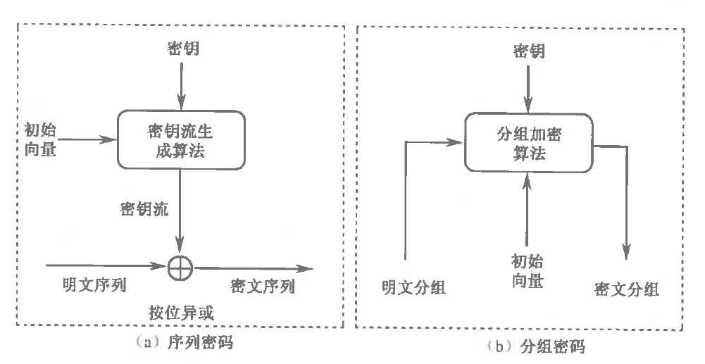
密码算法
序列密码和分组密码的区别
序列密码是将密钥和初始向量(Initial vector,IV)作为输入，通过密钥流生成算法输出密钥流（也称扩展密钥序列），然后将明文序列和密钥流进行异或，得到密文序列；
分组密码首先对明文消息根据分组大小进行分组，再将明文分组、密钥和初始向量（如果有）一起作为输入，通过分组加密算法直接输出密文分组。

Slide 7
密码算法
初始向量IV
初始向量是一个在加密过程中起到引入随机性作用的随机数；
每次加密初始向量都必须重新生成；
初始向量在加密完成后可随着密文一起通过非安全信道传输。

Slide 8
密码算法
分组密码的工作模式
我国于2008年发布了有关分组密码算法的工作模式国家标准GB/T 17964-2008 《信息安全技术分组密码算法的工作模式》。
根据分组数据块链接的组合模式不同，可以分为以下八种工作模式：
电码本(Electronic Code Book, ECB)模式
密文分组链接(Cipher Block Chaining, CBC)模式
密文反馈(Cipher Feedback, CFB)模式
输出反馈(Output Feedback, OFB)模式
计数器（Counter, CTR)模式
分组链接(Block Chaining, BC）模式
带非线性函数的输出反馈(Output Feedback with a Nonlinear Function’ OFBNLF)模式
可鉴别的加密模式 (Authenticated encryption mode)

Slide 9
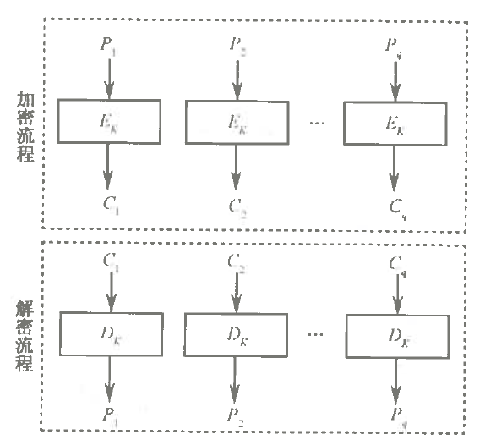
密码算法
ECB模式
ECB模式是一种最直接的消息加密方法，具有以下性质：
对某个分组的加密或解密可独立其他分组进行；
对密文分组的重排将导致明文分组的重排；
不能隐蔽数据模式，即相同的明文分组会产生相同的密文分组；
不能抵抗对分组的重放、嵌入和删除等攻击。

Slide 10
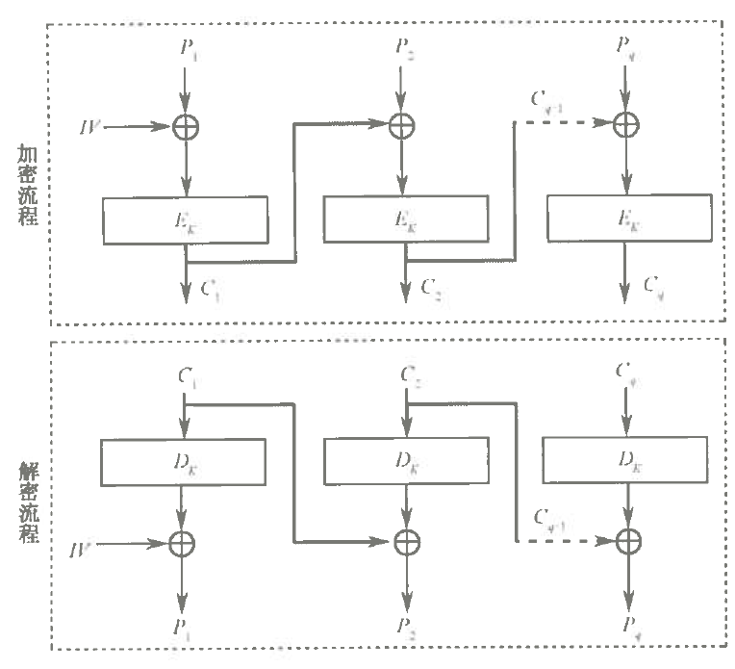
密码算法
CBC模式
明文分组在加密之前，先与前一组密文分组按位异或后，再送至加密模块进行加密。
具有以下性质：
对密文分组的重新编排不会导致对相应明文分组的重新编排。
使用不同的IV可以避免对相同的明文使用相同的密钥加密生成相同的密文的弊端。
加密过程是串行的，无法并行化；解密过程可以并行化。

Slide 11
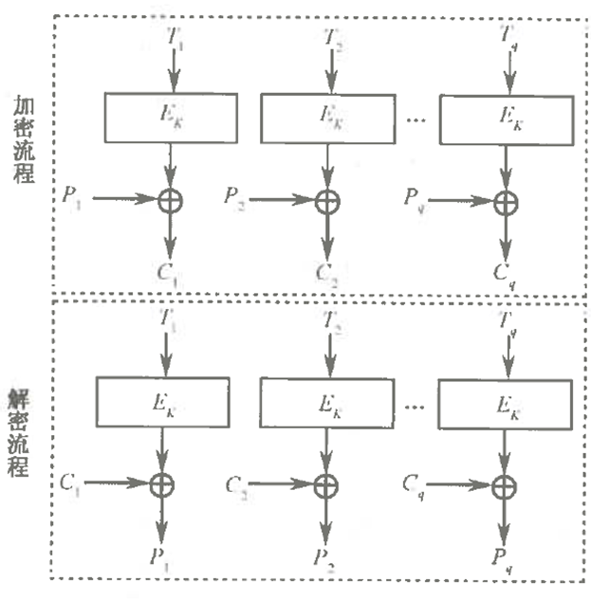
密码算法
CTR模式
CTR模式通过将逐次累加的计数器值进行加密来生成密钥流。
CTR模式具有如下性质：
支持加密和解密并行计算，可事先生成密钥流，进行加密和解密准备。
只用到了分组密码算法的分组加密操作。
错误密文中的对应比特只会影响解密后明文中的对应比特，即错误不会传播。

Slide 12
密码算法
ZUC序列密码算法
ZUC（祖冲之密码算法）是我国发布的商用密码算法中的序列密码算法；
算法以中国占代数学家祖冲之的拼音(ZU Chongzhi)首字母命名；
可用于数据保密性保护、完整性保护等；
ZUC算法标准包括三个部分，相对应的国家和密码行业标准分别为：
GB/T33133.1-2016《信息安全技术祖冲之序列密码算法第1部分：算法描述》
GM/T 000L2-2012《祖冲之序列密码算法第2部分：基于祖冲之算法的机密性算法》
GM/T 000L3-2012《祖冲之序列密码算法第3部分基于祖冲之算法的完整性算法》
2011年9月ZUC算法成为了4G移动通信密码算法国际标准。

Slide 13
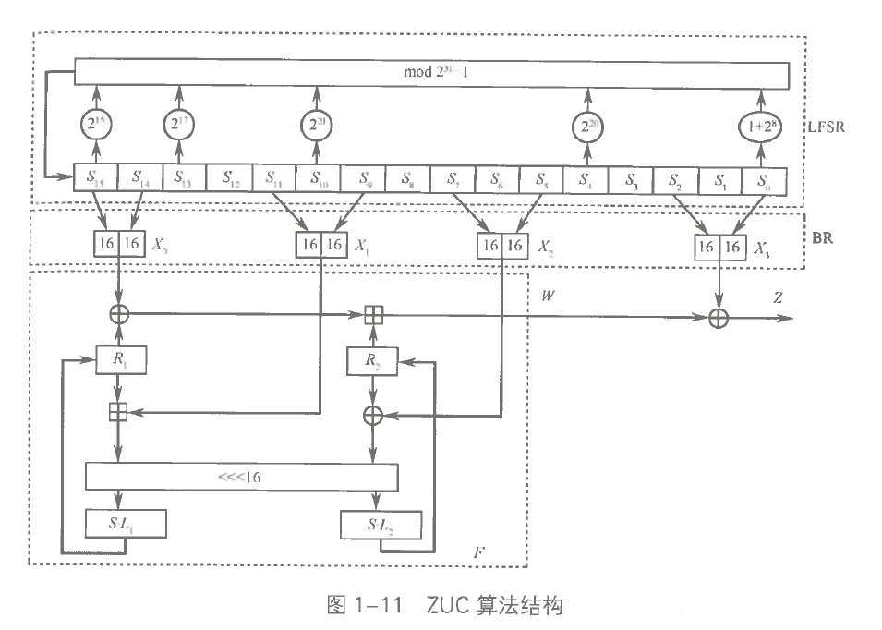

密码算法
ZUC算法的结构
包括线性反馈移位寄存器(LFSR)、比特重组(BR)、非线性函数F三个基本部分；
在逻辑上分为上、中、下三层，其中上层是16级LFSR,中间层是BR,下层是非线性函数F：
上层：LFSR以一个有限域$GF（2^{31}−1）$上的16次本原多项式为连接多项式；
中间层：BR从LFSR的状态中取出128比特，拼成4个字$（X_{0}，X_{1}，X_{2}，X_{3}）$；
下层：非线性函数F从中层的BR接收3个字$（X_{0}，X_{1}，X_{2}）$作为输入，经过内部的异或、循环移位和模$2^{32}$运算，以及两个非线性S盒变换，最后输出一个32比特W。

Slide 14
密码算法
基于ZUC的两种算法
基于ZUC的加密算法128-EEA3
主要用于4G移动通信中移动用户设备和无线网络控制设备之间；
无线链路上通信信令和数据的加密和解密。
基于ZUC的完整性保护算法128-EIA3
主要用于4G移动通信中移动用户设备和无线网络控制设备之间；
无线链路上通信信令和数据的完整性校验，并对信令源进行鉴别；
利用完整性算法128-EIA3产生MAC，通过验证MAC，实现对消息的完整性校验。

Slide 15
密码算法
ZUC算法的安全性
ZUC算法在设计中引入了素数域运算、比特重组、最优扩散的线性变换等先进理念和技术，体现了序列密码设计上的发展趋势；
通过对其三层结构的综合运用，ZUC算法具有很高的理论安全性，能够有效抵抗目前己知的攻击方法，具有较高的安全冗余；
算法速度快，软/硬件实现性能都比较好。

Slide 16
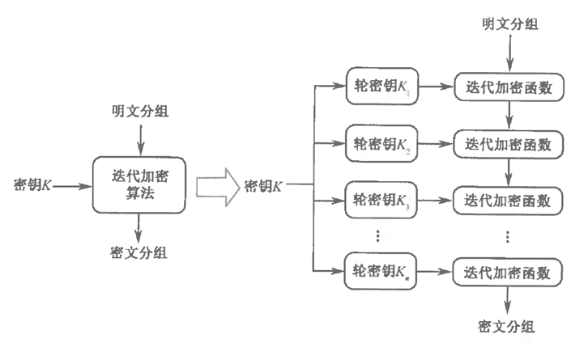
密码算法
SM4分组密码算法
SM4算法是我国发布的商用密码算法中的分组密码算法。
国家标准GB/T 32907-2016《信息安全技术SM4分组密码算法》。
迭代分组密码算法，数据分组长度为128比特，密钥长度为128比特。
加密算法与密钥扩展算法都采用32轮非线性迭代结构（非平衡 Feistel结构）。

Slide 17
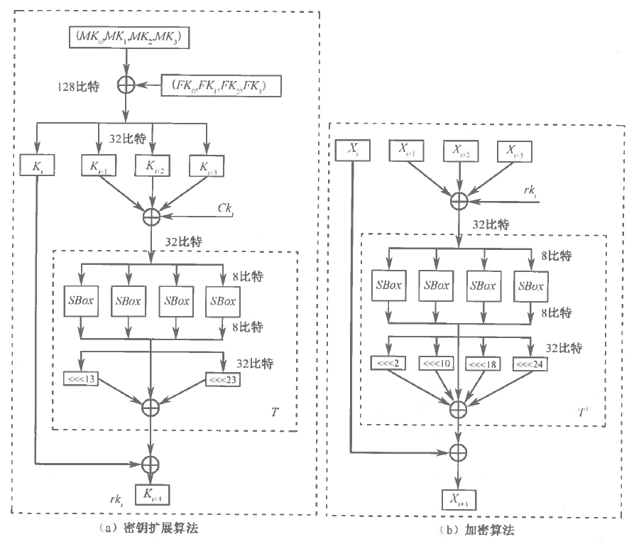

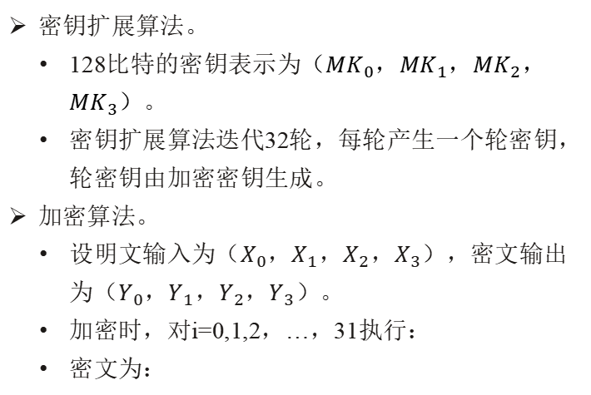
密码算法
SM4算法描述
密钥扩展算法。
128比特的密钥表示为（${MK}_{0}$，${MK}_{1}$，${MK}_{2}$，${MK}_{3}$）。
密钥扩展算法迭代32轮，每轮产生一个轮密钥，轮密钥由加密密钥生成。
加密算法。
设明文输入为（$X_{0}$，$X_{1}$，$X_{2}$，$X_{3}$），密文输出为（$Y_{0}$，$Y_{1}$，$Y_{2}$，$Y_{3}$）。
加密时，对i=0,1,2，…，31执行：
密文为：

Slide 18
密码算法
SM4算法的性能
SM4算法具有安全高效的特点，在设计和实现方面具有以下优势：
在设计上实现了资源重用，密钥扩展过程和加密过程类似。
加密过程与解密过程相同，只是轮密钥使用顺序正好相反，它不仅适用于软件编程实现，更适合硬件芯片实现。
轮变换使用的模块包括异或运算、8比特输入8比特输出的S盒，还有一个32比特输入的线性置换，非常适合32位处理器的实现。

Slide 19
密码算法
SM4算法的安全性
通过对SM4密码算法的安全性分析结果表明：
SM4算法的S盒设计具有较高的安全特性，
线性置换的分支数达到了最优，
可以抵抗差分分析、线性分析、代数攻击等密码分析方法。

Slide 20
密码算法
AES算法介绍
AES算法又称为Rijndael算法，是美国联邦政府采用的一种分组密码算法标准
AES算法的分组长度是128比特，密钥长度支持128比特、192比特或256比特：
支持不同密钥长度的AES算法分别用AES-128、AES-192、AES-256表示；
AE-128、AES-192和AES-256只是密钥扩展算法和加解密轮数不同。
AES | 密钥长度（比特）） | 分组长度（比特） | 加密轮数
AES-128 | 128 | 128 | 10
AES-192 | 192 | 128 | 12
AES-256 | 256 | 128 | 14

Slide 21
密码算法
公钥密码算法
公钥加密算法加密和解密使用不同的密钥：
加密的密钥可以公开，称为公钥；解密的密钥需要保密，称为私钥；
从私钥可推导出公钥，但从公钥推导出私钥在计算上是不可行的。
公钥密码算法一般建立在公认的计算困难问题之上：
基于大数分解困难性的RSA密码体系类；
基于离散对数问题困难性的密码类；
基于椭圆曲线的离散对数问题；
后量子密码（如基于格的密码）。

Slide 22
密码算法
公钥密码算法
公钥加密算法
加密速度一般比对称加密算法的加密速度慢很多；
主要用 于短数据的加密，如建立共享密钥；
发送者用接收者公钥加密消息，接收者用私钥解密。
数字签名算法
主要用于确认数据的完整性、签名者身份的真实性和签名行为的不可否认性等；
数字签名使用私钥对消息进行签名，使用公钥对签名进行验证；

Slide 23
密码算法
SM2椭圆曲线公钥密码算法
SM2椭圆曲线公钥密码算法（简称SM2算法）是基于椭圆曲线离散对数问题；
椭圆曲线密码体制比原有的密码体制（如RSA)更具优越性；
SM2算法的国家标准包括以下五个部分：
GB/T 32918.1-2016《信息安全技术SM2椭圆曲线公钥密码算法 第1部分：总则》；
GB/T 32918.2-2016《信息安全技术SM2椭圆曲线公钥密码算法 第2部分：数字签名算法》；
GB/T32918.3-2016《信息安全技术SM2椭圆曲线公钥密码算法 第3部分：密钥交换协议》；
GB/T 32918.4-2016《信息安全技术SM2椭圆曲线公钥密码算法 第4部分：公钥加密算法》；
GB/T 32918.5-2017《信息安全技术SM2椭圆曲线公钥密码算法 第5部分：参数定义》。

Slide 24
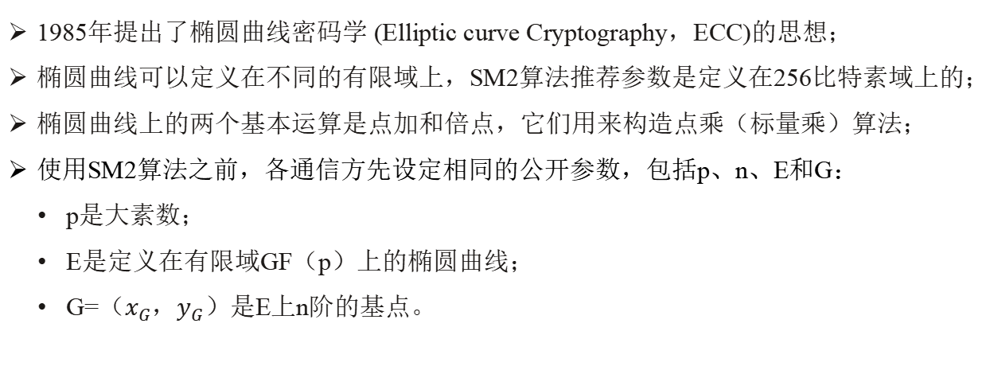
密码算法
SM2算法介绍
1985年提出了椭圆曲线密码学 (Elliptic curve Cryptography，ECC)的思想；
椭圆曲线可以定义在不同的有限域上，SM2算法推荐参数是定义在256比特素域上的；
椭圆曲线上的两个基本运算是点加和倍点，它们用来构造点乘（标量乘）算法；
使用SM2算法之前，各通信方先设定相同的公开参数，包括p、n、E和G：
p是大素数；
E是定义在有限域GF（p）上的椭圆曲线；
G=（$x_{G}$，$y_{G}$）是E上n阶的基点。

Slide 25

密码算法
SM2数字签名算法
密钥产生：
随机产生一个秘密变量$d$，$d∈[1,n−1]$
计算$P=dG$，并将$P$作为公钥公开，$d$作为私钥保存。

Slide 26
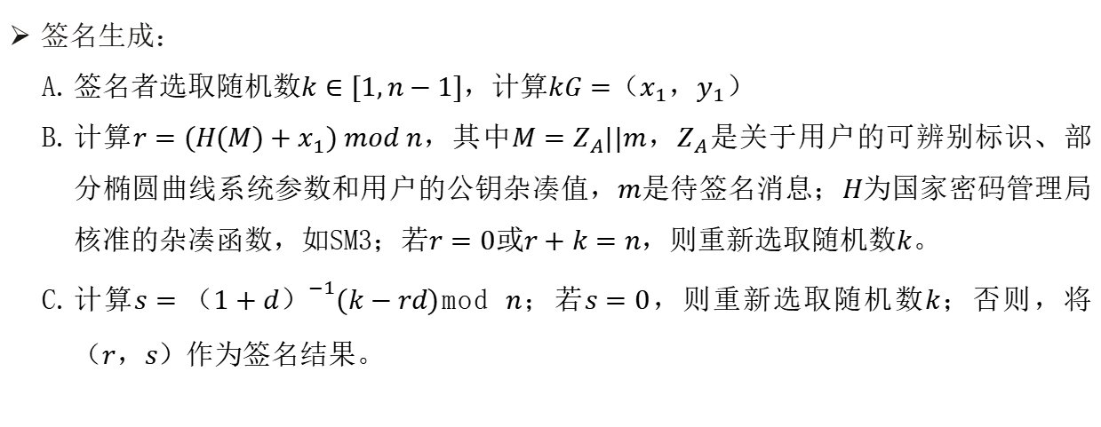
密码算法
SM2数字签名算法
签名生成：
签名者选取随机数$k∈[1,n−1]$，计算$kG=$（$x_{1}$，$y_{1}$）
计算$r=(H(M)+x_{1}) mod n$，其中$M=Z_{A}||m$，$Z_{A}$是关于用户的可辨别标识、部分椭圆曲线系统参数和用户的公钥杂凑值，$m$是待签名消息；$H$为国家密码管理局核准的杂凑函数，如SM3；若$r=0$或$r+k=n$，则重新选取随机数$k$。
计算$s={（1+d）}^{−1}(k−rd)$mod $n$；若$s=0$，则重新选取随机数$k$；否则，将$（r，s）$作为签名结果。

Slide 27
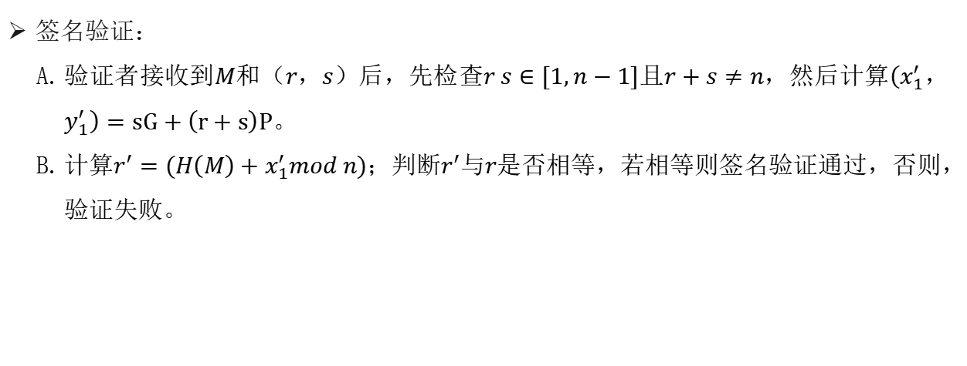
密码算法
SM2数字签名算法
签名验证：
验证者接收到$M$和$（r，s）$后，先检查$r s∈[1,n−1]$且$r+s≠n$，然后计算$（x_{1}^{′}，y_{1}^{′}）=sG+\left(r+s\right)P$。
计算$r^{′}=(H\left(M\right)+x_{1}^{′}mod n)$；判断$r^{′}$与$r$是否相等，若相等则签名验证通过，否则，验证失败。

Slide 28
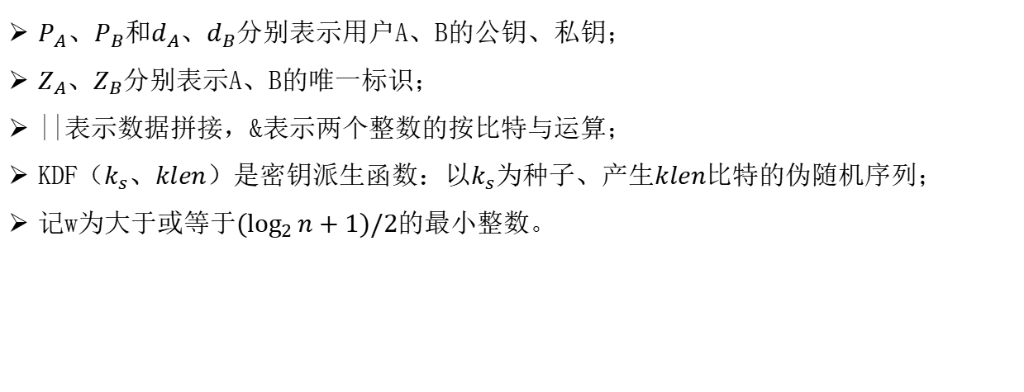
密码算法
SM2密钥交换协议
$P_{A}、P_{B}$和$d_{A}、d_{B}$分别表示用户A、B的公钥、私钥；
$Z_{A}、Z_{B}$分别表示A、B的唯一标识；
||表示数据拼接，&表示两个整数的按比特与运算；
KDF（$k_{s}、klen$）是密钥派生函数：以$k_{s}$为种子、产生$klen$比特的伪随机序列；
记w为大于或等于${(log}_{2}{n+1)/2}$的最小整数。

Slide 29
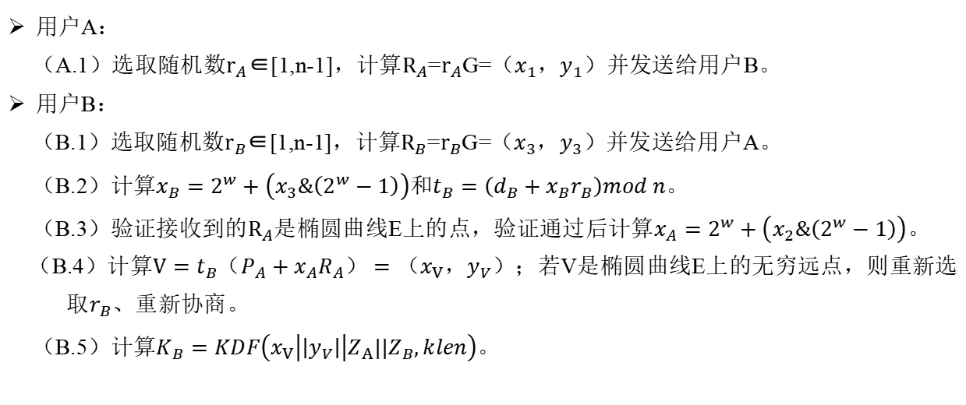
密码算法
SM2密钥交换协议
用户A：
（A.1）选取随机数$r_{A}$∈[1,n-1]，计算$R_{A}$=$r_{A}$G=（$x_{1}$，$y_{1}$）并发送给用户B。
用户B：
（B.1）选取随机数$r_{B}$∈[1,n-1]，计算$R_{B}$=$r_{B}$G=（$x_{3}$，$y_{3}$）并发送给用户A。
（B.2）计算$x_{B}=2^{w}+（x_{3}\&（2^{w}−1））$和$t_{B}=\left(d_{B}+x_{B}r_{B}\right)mod n$。
（B.3）验证接收到的$R_{A}$是椭圆曲线E上的点，验证通过后计算$x_{A}=2^{w}+（x_{2}\&（2^{w}−1））$。
（B.4）计算$V=t_{B}（P_{A}+x_{A}R_{A}）=（x_{V}，y_{V}）$；若V是椭圆曲线E上的无穷远点，则重新选取$r_{B}$、重新协商。
（B.5）计算$K_{B}=KDF（x_{V}\left|\left|y_{V}\right|\right|Z_{A}||Z_{B},klen）$。

Slide 30
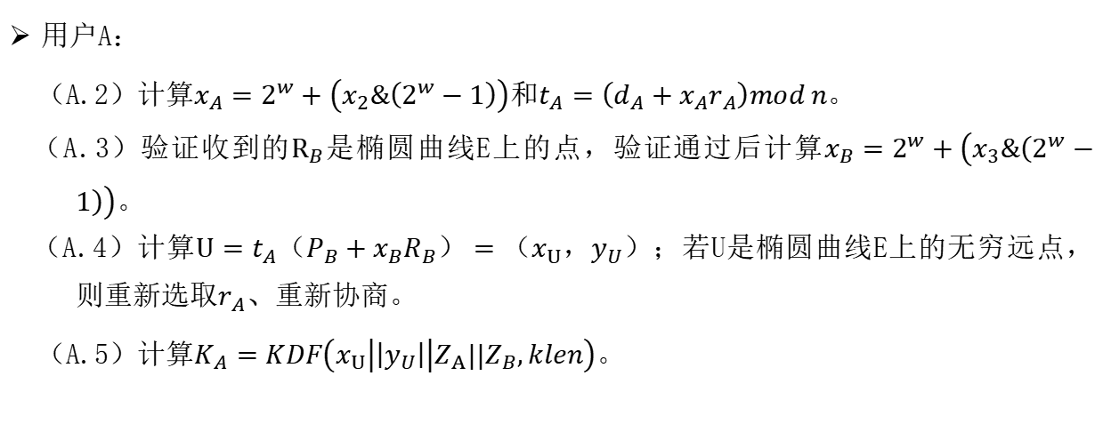
密码算法
SM2密钥交换协议
用户A：
（A.2）计算$x_{A}=2^{w}+（x_{2}\&（2^{w}−1））$和$t_{A}=\left(d_{A}+x_{A}r_{A}\right)mod n$。
（A.3）验证收到的$R_{B}$是椭圆曲线E上的点，验证通过后计算$x_{B}=2^{w}+（x_{3}\&（2^{w}−1））$。
（A.4）计算$U=t_{A}（P_{B}+x_{B}R_{B}）=（x_{U}，y_{U}）$；若U是椭圆曲线E上的无穷远点，则重新选取$r_{A}$、重新协商。
（A.5）计算$K_{A}=KDF（x_{U}\left|\left|y_{U}\right|\right|Z_{A}||Z_{B},klen）$。

Slide 31
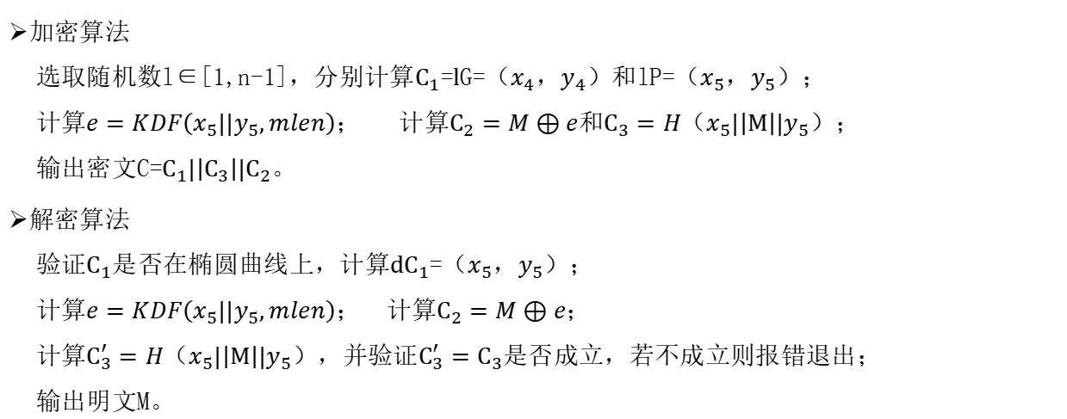
密码算法
SM2公钥加密算法
加密算法
选取随机数l∈[1,n-1]，分别计算$C_{1}$=$l$G=（$x_{4}$，$y_{4}$）和lP=（$x_{5}$，$y_{5}$）；
计算$e=KDF（x_{5}||y_{5},mlen）$； 计算$C_{2}=M⊕e$和$C_{3}=H（x_{5}|\left|M\right||y_{5}）$；
输出密文C=$C_{1}|\left|C_{3}\right||C_{2}$。
解密算法
验证$C_{1}$是否在椭圆曲线上，计算$dC_{1}$=（$x_{5}$，$y_{5}$）；
计算$e=KDF（x_{5}||y_{5},mlen）$； 计算$C_{2}=M⊕e$；
计算$C_{3}^{′}=H（x_{5}|\left|M\right||y_{5}）$，并验证$C_{3}^{′}=C_{3}$是否成立，若不成立则报错退出；
输出明文M。

Slide 32
密码算法
SM2算法的安全性和效率
安全性主要体现在三个方面：
算法具备单向性
算法产生的明文和密文具备不可区分性
SM2密文具备不可延展性
与RSA算法相比，SM2算法具有以下优势：
安全性高
密钥短
私钥产生简单
签名速度快

Slide 33
密码算法
SM9标识密码算法
标识密码（Identity-Based Cryptography, IBC)是在传统的公钥基础设施(public Key Infrastructure, PKI)基础上发展而来的，除了具有PKI的技术优点外，主要解决了在具体安全应用中PKI需要大量交换数字证书的问题，使安全应用更加易于部署和使用。
密码学家Shamir在1984年提出了IBC的概念。
Negishi、Sakai和Kasahara等人提出了用椭圆曲线对构造基于标识的密钥共享方案。
Boneh和Franklin等人提出了用椭圆曲线对构造的标识公钥加密算法。
2016年，我国发布了标识密码算法标准GM/T 0044-2016《SM9标识密码算法》。

Slide 34
密码算法
SM9标识密码算法
SM9密码算法标准共分为5个部分，分别为：
GM/T 0044.1-2016《SM9标识密码算法第1部分：总则》；
GM/T 0044.2-2016《SM9标识密码算法第2部分：数字签名算法》；
GM/T 0044.3-2016《SM9标识密码算法第3部分：密钥交换协议》 ；
GM/T 0044.4-2016《SM9标识密码算法第4部分：密钥封装机制和公钥加密算法》；
GM/T 0044.5-2016《SM9标识密码算法第5部分：参数定义》。

Slide 35
密码算法
SM9标识密码算法
SM9密码算法涉及有限域和椭圆曲线、双线性对及安全曲线、椭圆曲线上双线性对的运算等基本知识和技术。
用椭圆曲线对实现的基于标识的数字签名算法包括数字签名生成算法和验证算法。
SM9密钥交换协议可以使通信双方通过对方的标识和自身的私钥经两次或可选三次信息传递过程，计算获取一个由双方共同决定的共享秘密密钥。
SM9密钥封装机制使得封装者可以产生和加密一个秘密密钥给目标用户，而唯有目标用户可以解封装该秘密密钥，并把它作为进一步的会话密钥。

Slide 36
密码算法
SM9算法的安全性和效率
目前，没有发现明显影响双线性对密码系统应用的安全性风险。
SM9密码算法能够避免弱椭圆曲线的选取问题，并抵抗常见的针对椭圆曲线的攻击方式，安全性远远高于同类算法。
SM9的安全性和嵌入次数有关，即嵌入次数越多安全性越高，双线性对的计算越困难。

Slide 37


密码算法
RSA算法简介
RSA算法基于大整数因子分解难题设计，因其原理清晰、结构简单，是第一个投入使用，也是迄今为止应用最广泛的公钥密码算法，可用于数字签名、安全认证等。
密钥生成：
选取两个随机的大素数p和q，计算$n=pq$和$φ(n)=(p−1)(q−1)$
选择随机数e,满足：e与$φ(n)$互素；
计算$d=e^{−1}mod φ(n)$；
公开（n，e）作为公钥，保留（d，p，q）作为私钥。
加密过程：
对于明文P，计算密文$C=P^{e}mod n$。
解密过程
对于密文C，计算密文$P=C^{d}mod n$。

Slide 38
密码算法
RSA算法安全性和效率
1024比特及以下密钥长度（n的长度）的RSA算法目前已经不推荐使用。
在当前应用中，为保证安全，n应该至少选用2048比特，即选用RSA2048算法。
在效率方面，由于达到相当安全强度时，RSA密钥长度要远长于ECC算法（如SM2)，因此私钥计算的执行效率（如计算数字签名）要比ECC算法慢数倍。

Slide 39
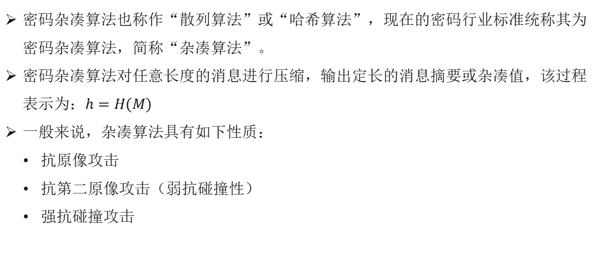
密码算法
密码杂凑函数
密码杂凑算法也称作“散列算法”或“哈希算法”，现在的密码行业标准统称其为密码杂凑算法，简称“杂凑算法”。
密码杂凑算法对任意长度的消息进行压缩，输出定长的消息摘要或杂凑值，该过程表示为：$h=H(M)$
一般来说，杂凑算法具有如下性质：
抗原像攻击
抗第二原像攻击（弱抗碰撞性）
强抗碰撞攻击

Slide 40
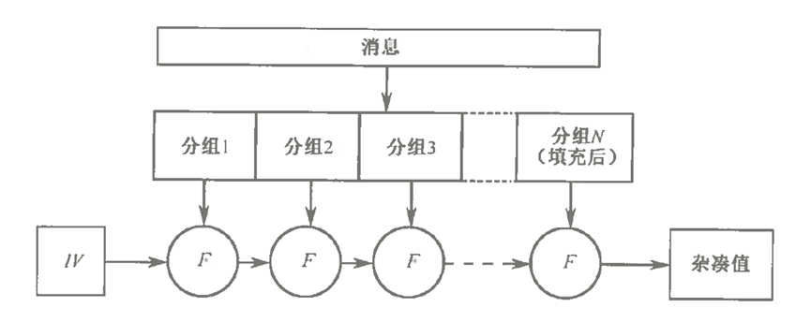
密码算法
密码杂凑算法的结构
Merkle-Damgård模型（简称M-D模型）
MD5、SHA-1、SHA-2和我国的SM3
海绵结构
SHA-3

Slide 41
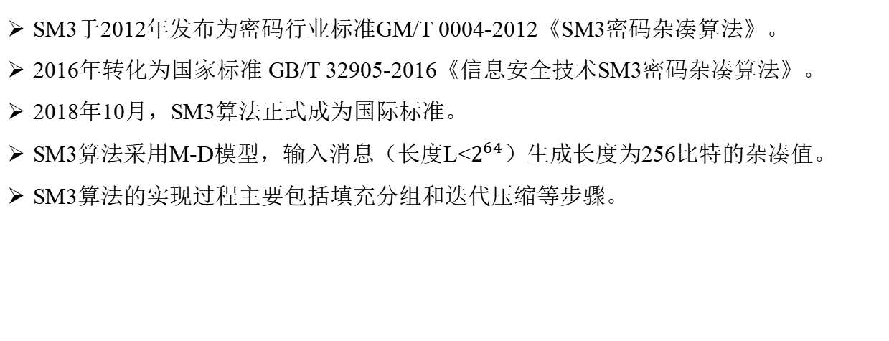
密码算法
SM3密码杂凑算法
SM3于2012年发布为密码行业标准GM/T 0004-2012《SM3密码杂凑算法》。
2016年转化为国家标准 GB/T 32905-2016《信息安全技术SM3密码杂凑算法》。
2018年10月，SM3算法正式成为国际标准。
SM3算法采用M-D模型，输入消息（长度L<$2^{64}$）生成长度为256比特的杂凑值。
SM3算法的实现过程主要包括填充分组和迭代压缩等步骤。

Slide 42
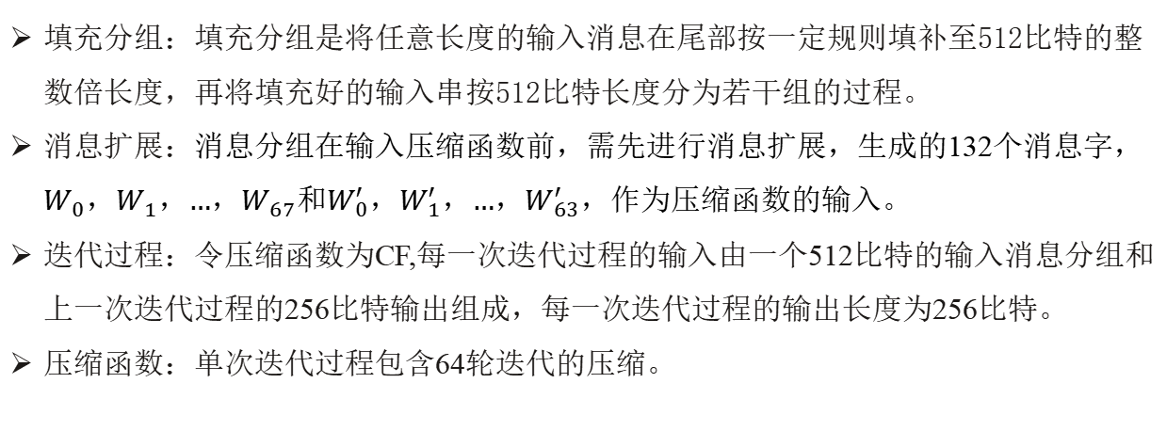
密码算法
SM3密码杂凑算法
填充分组：填充分组是将任意长度的输入消息在尾部按一定规则填补至512比特的整数倍长度，再将填充好的输入串按512比特长度分为若干组的过程。
消息扩展：消息分组在输入压缩函数前，需先进行消息扩展，生成的132个消息字，$W_{0}，W_{1}，…，W_{67}$和$W_{0}^{′}，W_{1}^{′}，…，W_{63}^{′}$，作为压缩函数的输入。
迭代过程：令压缩函数为CF,每一次迭代过程的输入由一个512比特的输入消息分组和上一次迭代过程的256比特输出组成，每一次迭代过程的输出长度为256比特。
压缩函数：单次迭代过程包含64轮迭代的压缩。

Slide 43
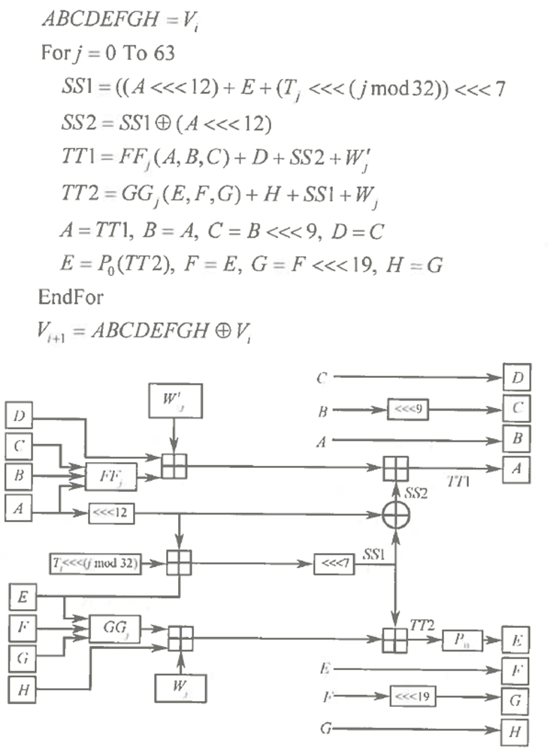
密码算法
SM3密码杂凑算法
压缩函数CF的执行过程

Slide 44
密码算法
SM3算法的安全性和效率
能够有效避免高概率的局部碰撞
有效抵抗强碰撞性的差分分析、弱碰撞性的线性分析和比特追踪等密码分析方法
公开文献表明，SM3算法能够抵抗目前己知的攻击方法，具有较高的安全冗余
在实现上，SM3算法运算速率高，灵活易用，支持跨平台的高效实现
在保障安全性的前提下，SM3算法的综合性能指标与SHA-256在同等条件下相当

Slide 45
密码算法
HMAC
带密钥的杂凑算法（Keyed-hash Message Authentication Code， HMAC）是利用杂凑算法，将一个密钥和一个消息作为输入，生成一个消息摘要作为输出。
HMAC可用作数据完整性检验，检验数据是否被非授权修改；也可用作消息鉴别，保证消息源的真实性。
HMAC计算时调用了两次完整的杂凑函数H，对于密钥K、消息D，计算公式如下：

Slide 46
密码算法
国外杂凑算法介绍
MD5算法：
由麻省理工学院计算机科学实验室的Rivest提出，其前身有MD2、MD4等密码算法
可用于数字签名、完整性保护、安全认证、口令保护等
王小云教授提出的比特追踪分析方法
2005年国际密码学家给出了MDS算法的碰撞实例
一部智能手机仅用30秒就可以找到MD5算法的碰撞

Slide 47
密码算法
国外杂凑算法介绍
SHA-1算法：
1995年由美国国家安全局(NSA)和NIST提出的标准算法，基于M-D模型
输入长度应小于2⁶⁴比特，消息摘要长度为160比特
2005年，我国王小云教授首次给出了SHA-1的碰撞攻击，复杂度为2⁶⁹次运算
2017年4月，国家密码管理局发布了使用SHA-1密码算法的风险警示

Slide 48
密码算法
国外杂凑算法介绍
SHA-2算法：
是由NSA和NIST于2001年提出的标准算法，基于M-D模型
支持224、256、384和512比特四种长度的输出
包含SHA-224、SHA-256、SHA-384、SHA-512、SHA-512/224、SHA-512/256
目前没有发现对SHA-2算法的有效攻击
SHA-3算法：
SHA-3算法在设计上采用了新的 “海绵”结构
SHA-3包含SHA3-224、SHA3-256、SHA3-384、SHA3-512、SHAKE128、SHAKE2560。

Slide 49
密码算法
密码算法分析
按照攻击者获取信息的能力，可以将密码分析划分为四种方式。
唯密文攻击：攻击者只能获得密文的信息。
已知明文攻击：攻击者拥有某些密文以及相应的明文。
选择明文攻击：攻击者有短暂的接触加密机器的时间，不能打开机器找到密钥，但可以加密大量经过精心挑选的明文，然后利用所得的密文推断密钥的信息或试图对其他密文进行解密。
选择密文攻击。攻击者有短暂的接触解密机器的时间，对选择的密文进行解密操作，然后试着用所得结果推断密钥或试图对其他密文进行解密。

Slide 50
密码算法
密码分析
对称密码的分析：差分类攻击和线性类攻击是分析对称密码最有效的分析方法；
公钥密码的分析：多集中于对底层困难问题以及上层方案实际安全性的分析；
杂凑函数的分析：针对杂凑函数的三个基本性质进行分析；
侧信道分析：基于物理实现的分析方法，如能量消耗、电磁辐射、运行时间等。

Slide 51
密钥管理
密钥生命周期管理
密钥生命周期指的是密钥从生成到销毁的时间跨度
不同的密钥有不同的生命周期
一般而言，使用频率越高的密钥要求其生命周期越短
如果密钥泄露，其生命周期应立即终止并销毁密钥
密钥在其生命周期内涉及到生成、存储、导入和导出、分发、使用、备份和恢复、归档、销毁等环节

Slide 52
密钥管理
密钥生成
随机数直接生成
利用随机数直接生成是密钥生成的主要方式；
密钥的安全性直接取决于随机数发生器的质量；
需要使用国家主管部门批准的随机数发生器进行密钥生成。
在使用随机数直接作为密钥时，应检查密钥是否符合具体算法的要求。
通过密钥派生函数生成
在密钥协商过程中从共享秘密派生密钥
从主密钥派生密钥

Slide 53
密钥管理
密钥存储
存储在密码产品中：密码产品的密钥防护机制，可以用于保护密钥在存储过程中的保密性和完整性。
加密保存在通用存储设备中：于某些应用场景，由于密钥数量较大，密码产品本身只负责密码计算，而将密钥存储在通用存储设备（如数据库）中。

Slide 54
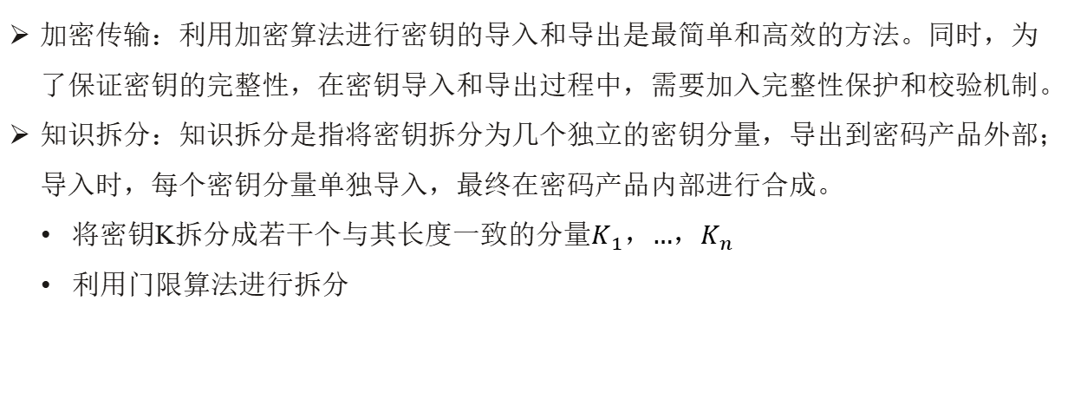
密钥管理
密钥导入和导出
加密传输：利用加密算法进行密钥的导入和导出是最简单和高效的方法。同时，为了保证密钥的完整性，在密钥导入和导出过程中，需要加入完整性保护和校验机制。
知识拆分：知识拆分是指将密钥拆分为几个独立的密钥分量，导出到密码产品外部；导入时，每个密钥分量单独导入，最终在密码产品内部进行合成。
将密钥K拆分成若干个与其长度一致的分量$K_{1}，…，K_{n}$
利用门限算法进行拆分

Slide 55
密钥管理
密钥分发
人工分发
密钥由授权的分发者分发，并由授权的接收者接收。
进行人工分发的实体是可信的。
有足够的机制（如加密、紧急销毁机制等）保证密钥的安全性，提供对截取、假冒、篡改、重放等攻击手段的对抗能力。
自动分发
通过数字信封、对称密钥加密等方式进行自动加密分发
自动分发的安全性主要通过密码技术本身来保证

Slide 56
密钥管理
密钥使用
将一个密钥用于不同的用途，可能会降低密钥的安全性。
不同用途的密钥对密钥的要求互不相同。
比如，加密密钥对可能会将其私钥归档以解密历史数据，而签名密钥对的私钥在其生命周期结束时应当立即销毁；
如果一个密钥对同时用作加密和签名，将会产生矛盾。
限制密钥的用途可以降低密钥泄露时可能造成的损害。

Slide 57
密钥管理
密钥备份和恢复
密钥备份的主要目的是保护密钥的可用性，防止密钥的意外损坏；
备份的密钥处于不激活状态（即不能直接用于密码计算）；
需要保护备份密钥的保密性、完整性及其与拥有者身份和其他信息的关联关系；
一般将备份的密钥存储在外部存储介质中；
密钥备份或恢复时应进行记录，并生成审计信息。

Slide 58
密钥管理
密钥归档
密钥归档是在密钥的生命周期之外（销毁之后）对密钥进行保存；
应当继续对这些密钥提供安全保护，以保证历史加密数据的安全性；
密钥归档时应进行记录，并生成审计信息；
签名密钥对的私钥不应进行归档。

Slide 59
密钥管理
密钥销毁
正常销毁。密钥在设计的使用截止时间时自动进行销毁。
比如，临时密钥在使用完毕时应当立即销毁。
应急销毁。密钥在达到泄露或存在泄露风险时进行的密钥销毁。
对于存储在密码产品中的密钥，一般配备了紧急情况下自动销毁密钥的机制；
当密钥所有者发现密钥存在泄露风险时，可能需要手动提前终止密钥的生命周期，进行密钥销毁。

Slide 60
密钥管理
对称密钥管理
门禁系统
GM/T 0036-2014《采用非接触卡的门禁系统密码应用技术指南》
密码设备生成门禁系统根密钥，然后将根密钥安全导入安全模块
通过后台管理系统使用对称加密算法对系统根密钥进行密钥分散，实现一卡一密
金融系统
GB/T 27909.2-2011《银行业务密钥管理（零售）第2部分：对称密码及其密钥管理和生命周期》
点到点结构、基于密钥中心的结构

Slide 61
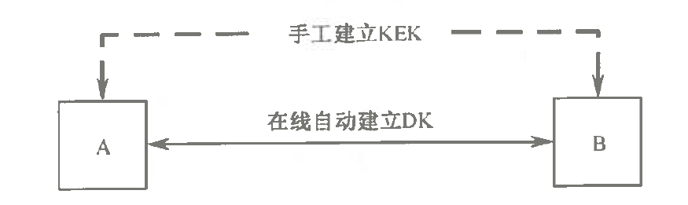
密钥管理
点到点结构
通信双方共享一个通过人工分配的KEK
当双方需要通信时，通信发起方产生新的数据密钥DK
用KEK加密DK，并将加密后的DK发送给另一方
如果有n个成员组成的团体希望互相通信，那么需要人工分发的KEK数为n(n-1)/2

Slide 62
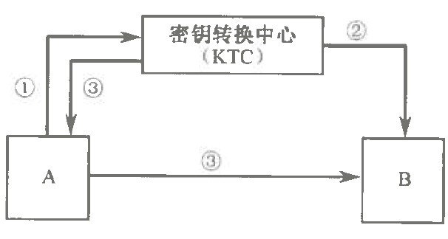
密钥管理
基于密钥中心的结构
密钥转换中心(Key Translation centre, KTC)
当A希望和B进行通信时，由通信发起方A产生一个DK，产生的DK利用A与KTC共享的KEKA进行加密保护，A将加密后的DK发送给KTC；
KTC解密得到DK，用KTC和B共享的KB重新加密DK，KTC直接将加密后的DK传给B；
或者KTC解密得到DK,用KTC和B共享的KEKB重新加密DK，KTC将加密后的DK返回给A，由A再传送给B使用。

Slide 63
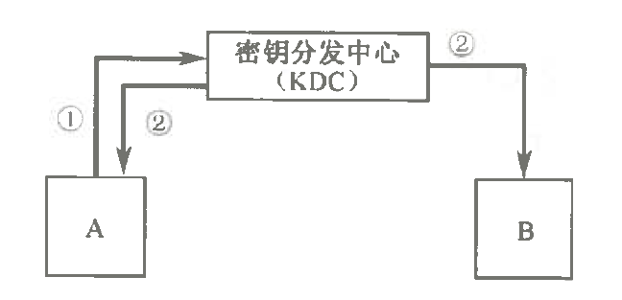
密钥管理
基于密钥中心的结构
密钥分发中心（Key Distribution Centre, KDC）
当A希望和B建立一个对称密钥时，A向KDC申请一个与B的共享密钥；
KDC产生一个DK,分别用与A、B共享的KEK加密DK，并分别返回给A和B。

Slide 64
密钥管理
公钥基础设施
公钥基础设施(public Key Infrastructure, PKI)是基于公钥密码技术实施的具有普适性的基础设施，可用于提供信息的保密性、信息来源的真实性、数据的完整性和行为的不可否认性等安全服务。
ITU-T标准化部门制定的X.509标准，是目前使用最广泛、最成功的证书格式；
IETF公钥基础实施工作组(PKIX)为互联网上使用的公钥证书定义了一系列标准；
美国RSA公司制定的公钥密码学标准（public Key Cryptography Standards， PKCS）对PKI体系的加密和解密、签名、密钥交换、分发格式及行为等内容进行了规范。
GM/T 0034-2014《基于SM2密码算法的证书认证系统密码及其相关安全技术规范》等系列标准对我国公众服务的数字证书认证系统的设计、建设、检测、运行及管理进行了规范。

Slide 65
密钥管理
PKI系统组件
证书认证中心(Certification Authority，CA)。具有自己的公私钥对，负责为其他人签发证书，用自己的密钥来证实用户的公钥信息。
证书持有者(Certificate Holder)。证书持有者拥有自己的证书和与证书公钥匹配的私钥。
依赖方（Relying Party）。一般将PKI应用过程中使用其他人的证书来实现安全功能（保密性、身份鉴别等）的通信实体称为依赖方，或者证书依赖方。
注册机构(Registration Authority, RA)。作为CA与申请者的交互接口，专门负责各种信息的检查和管理工作。
资料库(Repository)。用于实现证书分发，负责存储所有的证，供依赖方下载。

Slide 66
密钥管理
PKI系统组件
证书撤销列表(Certificate Revocation List, CRL)。包含了当前所有被撤销证书的标识，验证者根据最新的CRL就能够判断证书是否被撤销。
在线证书状态协议(Online Certificate status protocol, OCSP)。一种实时检查证书撤销状态的协议标准。
轻量目录访问协议（Lightweight Directory Access protocol, LDAP） 一种开放的应用协议，提供访问控制和维护分布式信息的目录信息。
密钥管理系统(Key Management system, KM)。为PKI系统中其他实体提供专门的密钥服务，包括生成、备份、恢复、托管等多种功能。

Slide 67
密钥管理
数字证书
数字证书也称公钥证书，在证书中包含公钥持有者信息、公开密钥、有效期、扩展信息以及由CA对这些信息进行的数字签名。
我国数字证书结构和格式遵循GM/T 0015-2012《基于SM2密码算法的数字证书格式规范》标准，标准中采用GB/T 16262系列标准的特定编码规则(DER)对证书项中的各项信息进行编码，组成特定的证书数据结构。
证书数据结构由tbsCertificate、signatureAlgorithm和signaturevalue三个域构成。

Slide 68
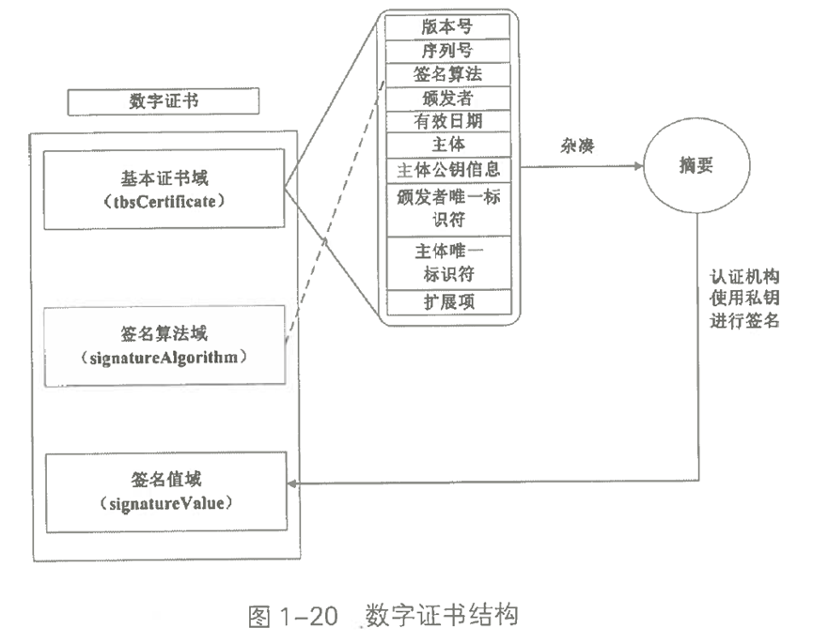
密钥管理
数字证书
tbsCertificate域包含了主体名称和颁发者名称、主体的公钥、证书的有效期及其他相关信息。
signatureAlgorithm域包含了证书签发机构签发该证书所使用密码算法的标识符。
signatureValue域包含了对tbsCertificate域进行数字签名的结果。

Slide 69
密钥管理
数字证书生命周期
证书的生命周期从证书的起始时间开始进入有效状态，在有效状态下的证书可以进行各种操作，生命周期的结束是当前时间进入了数字证书的失效日期或是数字证书被撤销，表明数字证书进入无效阶段。
数字证书的各种操作可归纳为五个方面：证书的产生、证书的使用、证书的撤销、证书的更新及证书的归档。

Slide 70
密钥管理
证书的产生
密钥生成：证书申请者在本地生成一个公私密钥对。
提交申请：证书的申请者向CA或者RA提交申请材料。
审核检查：CA（或被授权的RA）应对申请材料进行相应的审核，判断资料来源和申请者身份的真实性，以及审定可签发的数字证书种类。
证书签发：证书签发可进一步细分成证书的签署和证书的发布。

Slide 71
密钥管理
证书的使用
证书获取
根CA自签名证书：只能采用带外方式获取。
用户证书：从CA的数字证书资料库获取，也可以通过其他途径发送。
验证使用
在进行证书验证时，应首先验证证书中数字签名的有效性。
证书有效期的验证主要是检查当前时间是否在证书中有效期字段对应的时间段内。
证书撤销状态的查询通常可以采用查询CRL、OCSP的方式。
证书存储：用户将证书存储在本地以便日后使用。

Slide 72
密钥管理
证书的撤销、更新与归档
当用户个人身份信息发生变化或用户私钥丢失、泄露或者疑似泄露时，证书用户应及时向CA提出证书撤销请求，CA也应及时把此证书放入公开发布的CRL或更新OCSP服务内容。
更新后的证书与原证书内容基本一样，甚至可沿用以前的公钥，不同之处仅在于序列号、生效和失效日期。
PKI系统必须支持对曾有数据的归档处理，以能在需要的时候为PKI系统依赖方找到所需要的旧的数字证书和CRL为原则。

Slide 73
密钥管理
双证书体系
对于公钥密码学的很多种算法，密钥既可以用于加密应用，又可以用于签名应用。
一方面，监管和用户自身的密钥恢复需求要求私钥在用户之外得到备份；
另一方面，数字签名应用的私钥需要保护，不能在用户之外再有备份。
区分签名证书和加密证书的“双证书体系”为看似矛盾的需求提供了解决方案。
我国PKI系统采用的就是双证书体系。
签名私钥由用户在本地生成并专有掌握，对应的证书被称为“签名证书”；
加密私钥用于解密和密钥协商，由专门的可信机构（如密钥管理中心）生成并和用户共同掌握，对应的证书被称为“加密证书”。

Slide 74
密码协议
密钥交换协议
在使用对称密码进行保密通信之前，必须向通信双方分发密钥使得双方共享密钥。
在公钥密码出现之前通信双方建立共享密钥是一个困难问题。
公钥密码的一个优点就是可以在不安全的信道上进行密钥交换。
密钥交换协议旨在让两方或者多方在不安全的信道上协商会话密钥，从而建立安全的通信信道。

Slide 75
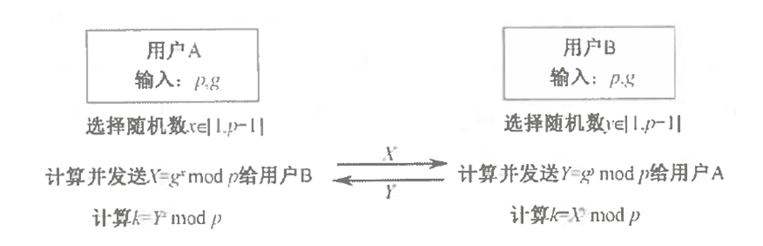
密码协议
Diffie-Hellman密钥交换协议
该协议在初始化阶段选择大素数p，令g为模p乘法群的生成元，并公开参数p和g。
用户A选择x∈[1,p-1]，计算X=gx mod p，并将X发送给用户B；
用户B选择y∈[1,p-1]，计算Y=gy mod p，并将Y发送给用户A；
用户A计算k=Yx mod p为会话密钥；
用户B计算k=Xy mod p为会话密钥。

Slide 76
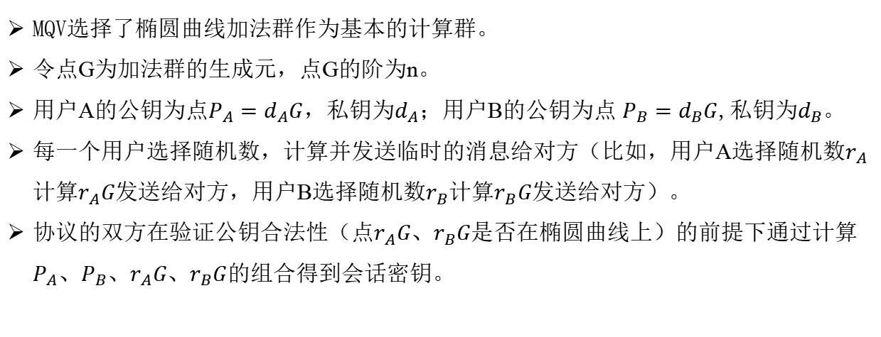
密码协议
MQV密钥交换协议
MQV选择了椭圆曲线加法群作为基本的计算群。
令点G为加法群的生成元，点G的阶为n。
用户A的公钥为点$P_{A}=d_{A}G$，私钥为$d_{A}$；用户B的公钥为点 $P_{B}=d_{B}G$,私钥为$d_{B}$。
每一个用户选择随机数，计算并发送临时的消息给对方（比如，用户A选择随机数$r_{A}$计算$r_{A}G$发送给对方，用户B选择随机数$r_{B}$计算$r_{B}G$发送给对方）。
协议的双方在验证公钥合法性（点$r_{A}G$、$r_{B}G$是否在椭圆曲线上）的前提下通过计算$P_{A}$、$P_{B}$、$r_{A}G$、$r_{B}G$的组合得到会话密钥。

Slide 77
密码协议
SM2密钥交换协议
SM2椭圆曲线公钥密码算法标准（GB/T 32918-2016）第三部分规定了椭圆曲线公钥密码算法的密钥交换协议。
SM2密码交换协议为MQV的一个变种，同样提供认证性和前向安全性等安全保障。
SM2密钥交换协议给出了密钥交换与验证示例及相应的流程，可满足通信双方经过两次（或供选择的二次）信息传递过程，计算并获取一个由双方共同决定的会话密钥。

Slide 78
密码协议
实体鉴别协议
实体鉴别机制用于证实某个实体就是他所声称的实体，待鉴别的实体通过表明它确实知道某个秘密来证明其身份。
实体鉴别应用模式包括单向鉴别和相互鉴别两种。
单向鉴别是指使用该机制时两实体中只有一方被鉴别：
按照消息传递的次数，又分为一次传递鉴别和两次传递鉴别
相互鉴别是指两个通信实体运用相应鉴别机制对彼此进行鉴别。
根据消息传递的次数，分为两次传递鉴别、三次传递鉴别或更多次传递鉴别

Slide 79
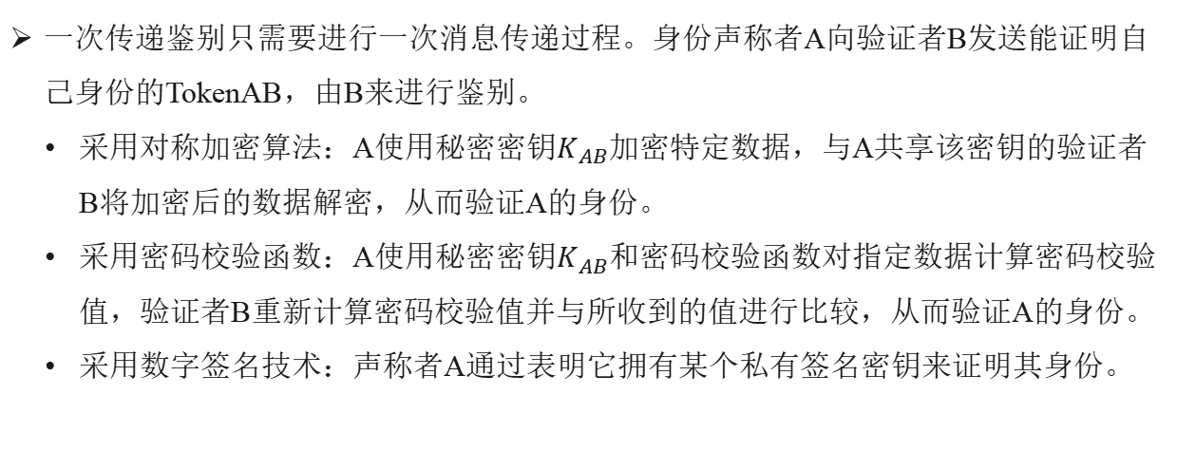
密码协议
一次传递鉴别
一次传递鉴别只需要进行一次消息传递过程。身份声称者A向验证者B发送能证明自己身份的TokenAB，由B来进行鉴别。
采用对称加密算法：A使用秘密密钥$K_{AB}$加密特定数据，与A共享该密钥的验证者B将加密后的数据解密，从而验证A的身份。
采用密码校验函数：A使用秘密密钥$K_{AB}$和密码校验函数对指定数据计算密码校验值，验证者B重新计算密码校验值并与所收到的值进行比较，从而验证A的身份。
采用数字签名技术：声称者A通过表明它拥有某个私有签名密钥来证明其身份。

Slide 80
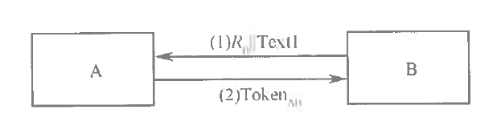
密码协议
两次传递鉴别
采用“挑战一响应”机制：
B发起鉴别过程，将随机数R作为挑战发送给A（并可选的发送一个文本字段Textl）
A通过对称加密、计算密码校验值或者私钥签名的方法计算Token，并发送给B作为自己身份的证明
B通过对称解密、重新计算密码校验值或者签名验证的方法验证Token的有效性，从而对A的身份进行鉴别。

Slide 81
密码协议
IPSec
IPSec协议是国际Internet工程任务组IETF（Internet Engineering Task Force）以RFC (Request For Comments)形式公布的一组IP密码协议集。
基本思想是将基于密码技术的安全机制引入IP协议中，实现网络层的通信安全。
包括互联网密钥交换(Internet Key Exchange， IKE)协议、认证头(Authentication Header， AH)协议、封装安全载荷(Encapsulating Security Payload, ESP)协议和用于网络身份鉴别及加密的一些算法等。

Slide 82
密码协议
IKE协议
密钥管理协议IKE用于鉴别通信双方身份、创建安全联盟(Security Association, SA)、协商加密算法以及生成共享会话密钥等；
其中 ISAKMP (Internet安全连接和密钥管理协议）是IKE的核心协议；
ISAKMP分为两个阶段：
第一阶段是主模式，通信双方建立一个ISAKMP SA,并实现双方的身份鉴别和密钥交换，得到工作密钥；
第二阶段是快速模式，使用已建立的ISAKMP SA提供保护，实现通信双方IPSec SA的协商，确定通信双方IPSec安全策略和会话密钥。

Slide 83
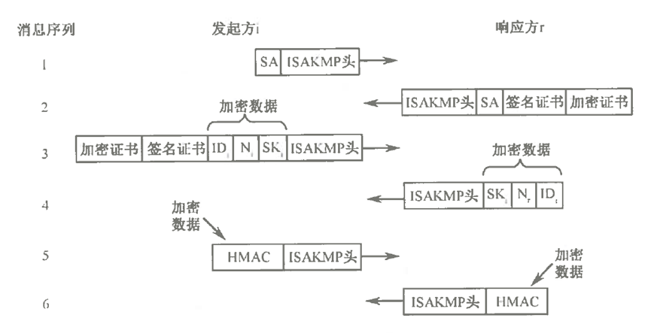
密码协议
ISAKMP第一阶段
消息1：发起方向响应方发送一个封装有建议载荷的ISAKMP SA载荷；
消息2：响应方发送一个SA载荷及响应方的签名证书和加密证书（双证书）；
消息3和4：双方完成身份鉴别，并交换数据得到工作密钥；
消息5和6：发送方和响应方对前面的协商过程内容进行鉴别确认。

Slide 84
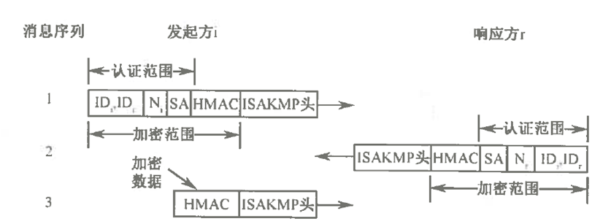
密码协议
ISAKMP第二阶段
快速模式用于协商建立通信时使用的IPSec SA,包括Ipsec安全策略和会话密钥。
会话密钥有两个，均为对称密钥，分别用于通信数据加密，以及完整性校验和数据源身份鉴别。

Slide 85
密码协议
AH协议
AH协议提供数据源身份鉴别、完整性和抗重放等安全功能。
AH不提供任何保密性服务。
AH不得单独用于封装数据报文，应和封装安全载荷协议ESP嵌套使用。
AH在传输模式和隧道模式中分别有不同的放置位置，保护的范围有所不同：
使用传输模式时，AH放在原IP头之后，上层（传输层）协议之前，为整个IP数据报文（原IP头和IP载荷）提供认证保护；
使用隧道模式时，AH放在新建外部IP头之后，原IP数据报文之前，为整个原IP数据报文及新建外部IP 头提供认证保护。

Slide 86
密码协议
ESP协议
ESP协议增加了对数据报文的加密功能；
ESP可单独使用，并同时选择保密性和数据源身份鉴别服务；
当ESP和AH结合使用时，无须ESP提供数据源身份鉴别服务，由AH提供该项安全服务。
ESP头在传输模式和隧道模式中分别有不同的放置位置，保护范围也有所不同：
使用传输模式时，ESP头放在原IP头之后，上层协议之前，为ESP头后的载荷提供保密性保护，为原IP头后的内容提供认证保护；
使用隧道模式时，ESP头放在新建外部IP头之后，原IP数据报文之前，为整个原IP报文提供保密性保护，为新建外部IP头后的内容提供认证保护。

Slide 87
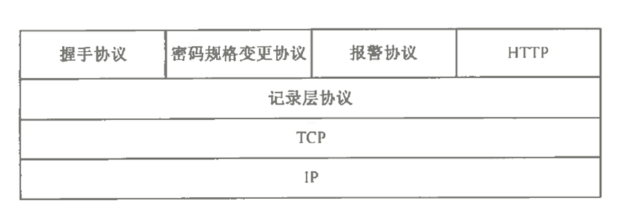
密码协议
SSL
SSL协议是网络上实现数据安全传输的一种通用协议，采用浏览器/服务端 (B/S)结构是SSL协议的一种典型实现方式。
SSL协议有数据加密、完整性保护、数据源鉴别和抗重放攻击等功能。
SSL不是单个协议，而是两层协议，工作于应用层和 TCP层之间。
协议的上层有握手协议等四个协议，下层是记录层协议(Record protocol)。

Slide 88
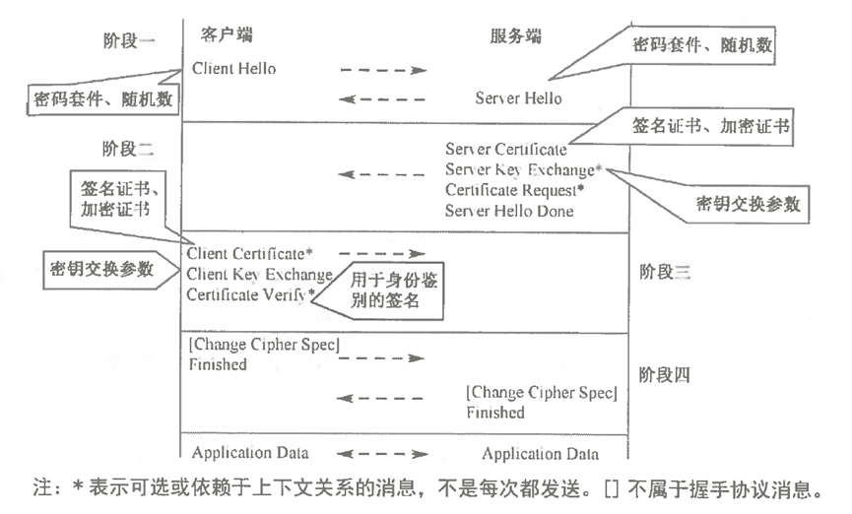
密码协议
握手协议
握手协议的主要作用有两点：一是通信双方对彼此进行身份鉴别；二是协商连接会话所需的密码参数（如密码算法、密钥）。

Slide 89
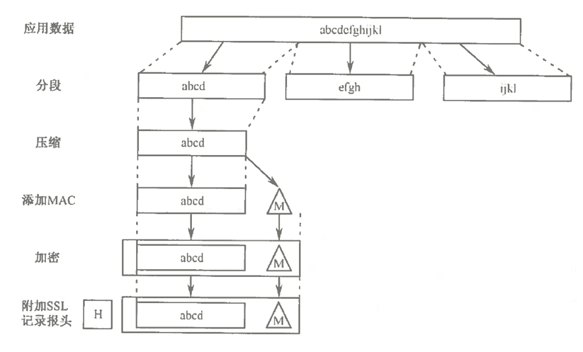
密码协议
记录层协议
当客户端和服务端握手成功后，待传输的应用数据通过记录层协议封装，并得到保密性和完整性保护。

Slide 90
密码协议
密码协议分析概要
设计原则有助于在协议设计阶段通过充分考虑一些不恰当的结构来避免不必要的错误，具体包括消息独立完整性原则、消息前提准确原则、主体身份鉴别标识原则、加密目的原则、签名原则、随机数使用原则、时间戳使用原则及编码原则。
形式化方法采用正规的标准化方法，借助可证明安全的方法对协议进行分析以检查协议是否满足其安全目标。
对一个具体的密码协议进行分析时，研究人员的一个基本共识是对协议进行形式化抽象与刻画，并采用可证明安全的手段进行说明，将协议安全保证归约到底层的数学问题的困难性或者密码组件的安全属性上，从而保证协议安全性。

Slide 91
密码功能实现示例
保密性实现
数据保密性保护的目的是避免信息泄露或暴露给未授权的实体。
实现保密性保护有三种基本方法：
访问控制的方法，防止敌手访问敏感信息；
信息隐藏的方法，避免敌手发现敏感信息的存在；
信息加密的方法，允许敌手观测到信息的表示，但是无法从表示中得到原始信息的内容或提炼出有用的信息。
加密是数据通信和数据存储中实现保密性保护的一种主要机制。

Slide 92
密码功能实现示例
完整性实现
数据完整性保护的目的在于保护信息免受非授权实体的篡改或替代。
数据完整性保护也有两种基本方法：
访问控制方法，限制非授权实体修改被保护的数据；
损坏一检测方法，这种方法无法避免数据损坏，但能确保这些损坏能够被检测出来，并能够被纠正或报警。
一般通过消息鉴别码(MAC)或数字签名机制来实现完整性保护。

Slide 93
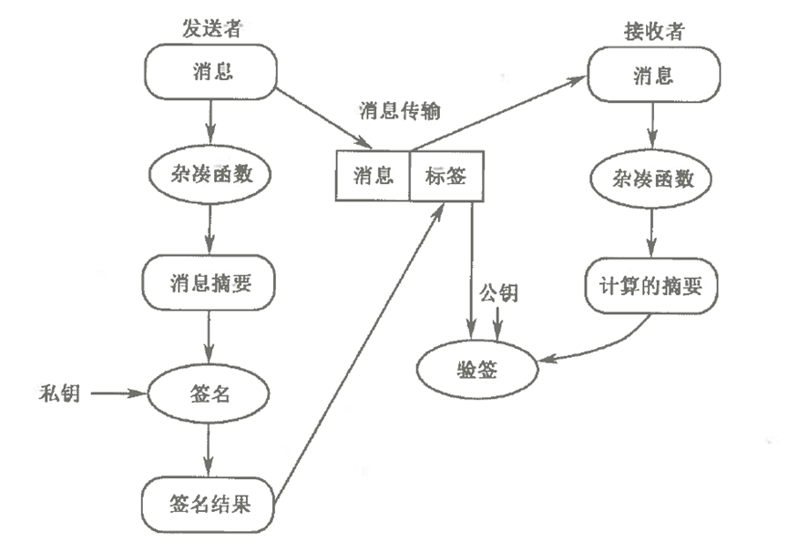
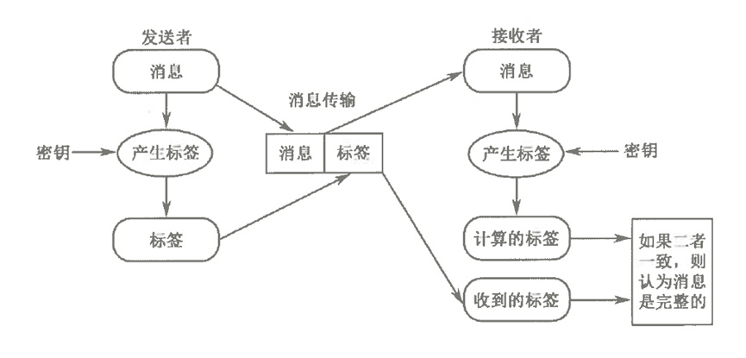
密码功能实现示例
完整性实现
基于MAC的消息完整性保护过程
基于数字签名的消息完整性保护过程

Slide 94
密码功能实现示例
真实性实现
基于密码技术的鉴别机制
基于声称者知道某一秘密密钥这一事实，实现验证者对声称者身份的鉴别。
基于静态口令的鉴别机制
静态口令或者个人识别码(PIN)是最常用的鉴别信息之一
直接使用口令进行鉴别有许多脆弱点，最严重的是外部泄露和口令猜测
用密码技术可以有效提升口令鉴别过程的安全性
基于动态口令的鉴别机制：动态口令的使用主要用于抵抗重放攻击。
基于生物特征的鉴别机制：一些较为稳定的生物特征可以作为鉴别信息。

Slide 95
密码功能实现示例
不可否认性实现
起源的不可否认：关系到某一特定方是否产生了特定数据的证据
使用发起者的数字签名；
使用可信第三方数字签名。
传递的不可否认：关于某一特定接收者接收到特定数据的证据
使用接收者的签名确认
使用可信传递代理
使用两阶段传递

Slide 96
THANK YOU

